Slide 1
hmmsim线路添加方法

Slide 2
安卓版

Slide 3
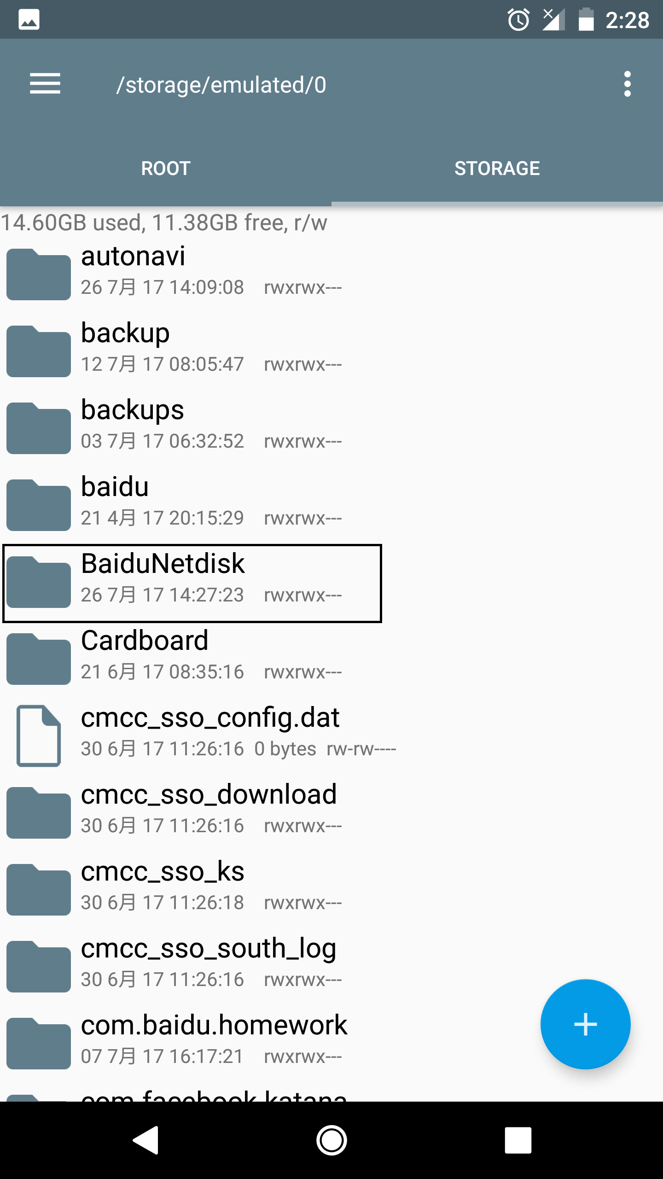
下载线路一般是通过百度网盘下载，下载好后文件一般是在BaiduNetdisk里。（本图来自hmmsim吧）

Slide 4
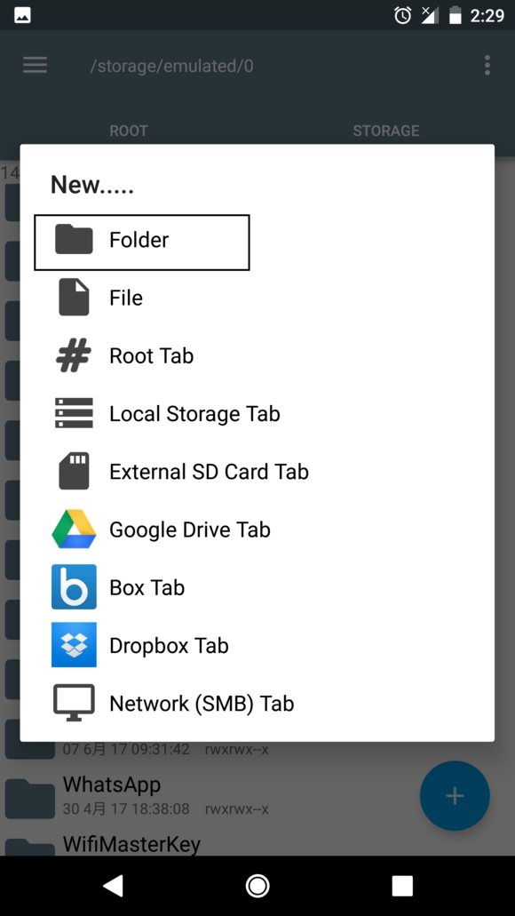
然后创建一个叫hmmsim的文件夹
（特别提示：文件夹需要创建在内部储存中！）（本图来自hmmsim吧）

Slide 5
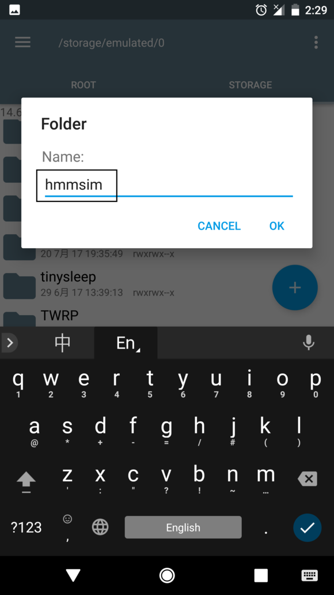
（本图来自hmmsim吧）

Slide 6
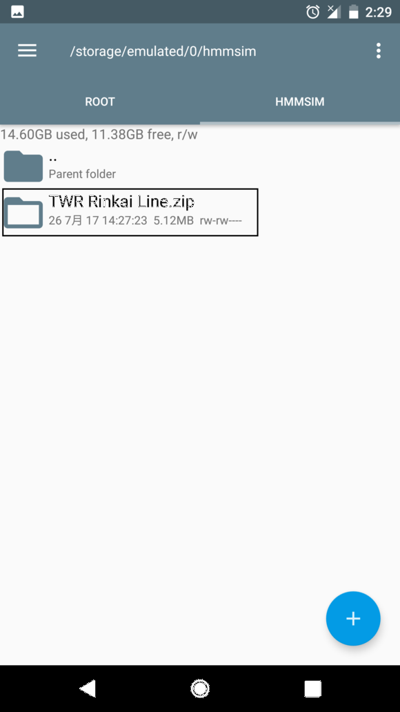
然后，把你下载到的线路档案.zip后缀
剪切到hmmsim文件夹中（本图来自hmmsim吧）

Slide 7
完成之后就可以愉快的玩游戏啦

